Slide 1
Műszerelektronika
Elsőfokú aktív szűrők

Slide 2
Dolgozatok értékelése

Slide 3
Nem olyan rosszak
Problémák:
Nem mindig volt végigszámolva
Precizitás hiánya
Eredmények értelmezése és ellenőrzése

Slide 4
Végső értékelés
Pontszám az első dolgozatra (0-100 pont)
Pontok a jegyzőkönyvekre:
Lesz: elvárt pontszám: 100 %-nak megfelelő
% a félév második felére
A kettő átlaga alapján végső %
Jegy kialakítása (50% felett 2, …)

Slide 5
Sok pont szerzése a laboron
Sok feladat megvalósítása
Eredmények ellenőrzése: megfelelnek-e a követelményeknek
Eredmények elemzése: szöveges válaszok
Szorgalmi jellegű feladatok (extra vizsgálatok)
Pármunka: mindkét félnek dolgoznia kell

Slide 6
Óra anyaga

Slide 7
Leltár – cKit
http://www.noise.inf.u-szeged.hu/Research/cefaic/c-kit.php
44 vezeték (apa-apa, apa-anya, anya-anya)
OPAM Board
TL071
MC33201

Slide 8
Leltár – Eszközök, műszerek
Munkaterület
MA-DAQ
Multiméter
PicoScope 2206 A
BNC-tüskesor aljzat kábel

Slide 9
Leltár - Alkatrészek
2x 1 kΩ
1,5 kΩ
2x 2 kΩ
2,4 kΩ
6,8 kΩ
2x 10 kΩ
2x 12 kΩ
24 kΩ
10x jumper
10 x színes jumper
2x 1 nF
2x 3,3 nF
4,7 nF
33 nF

Slide 10
OPAMP board

Slide 11
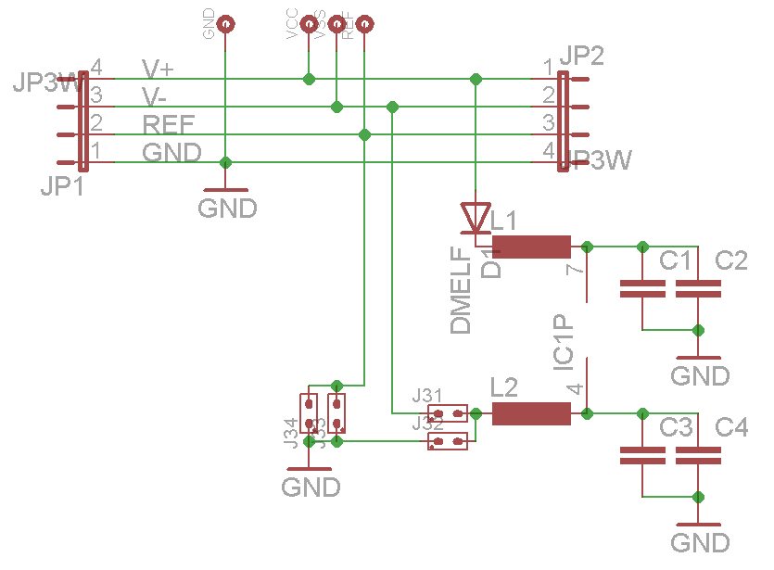
Kapcsolási rajz I.
Bipoláris táp

Slide 12
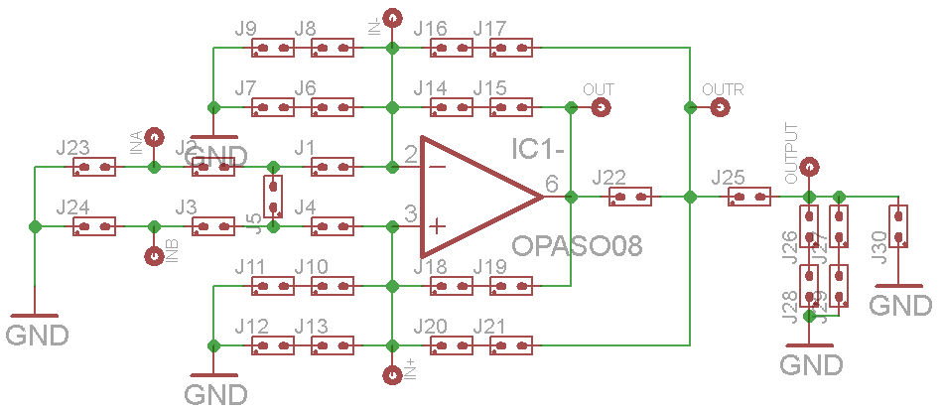
Kapcsolási rajz II.

Slide 13
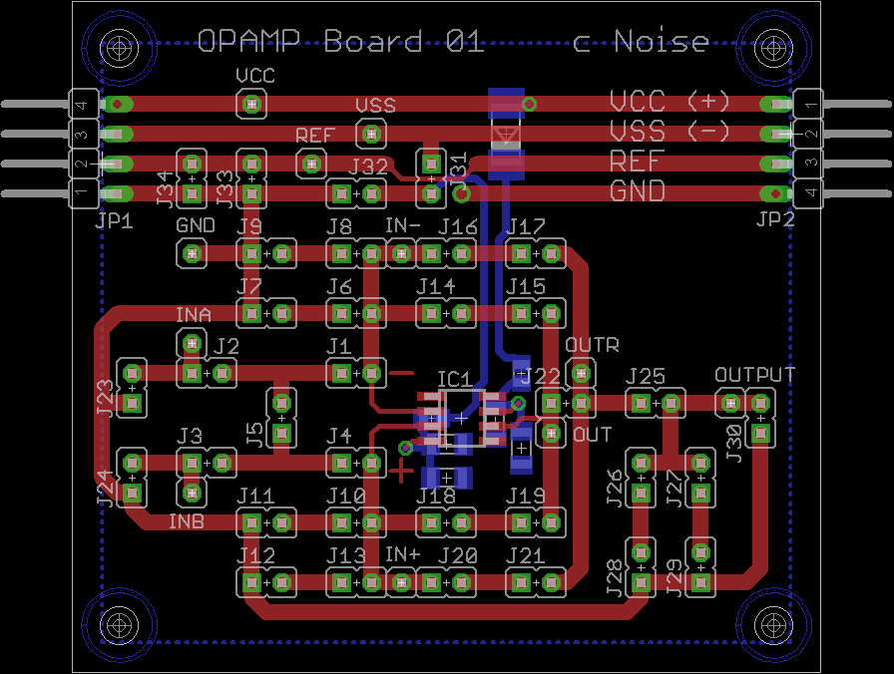
Panel

Slide 14
Átviteli függvény mérése

Slide 15
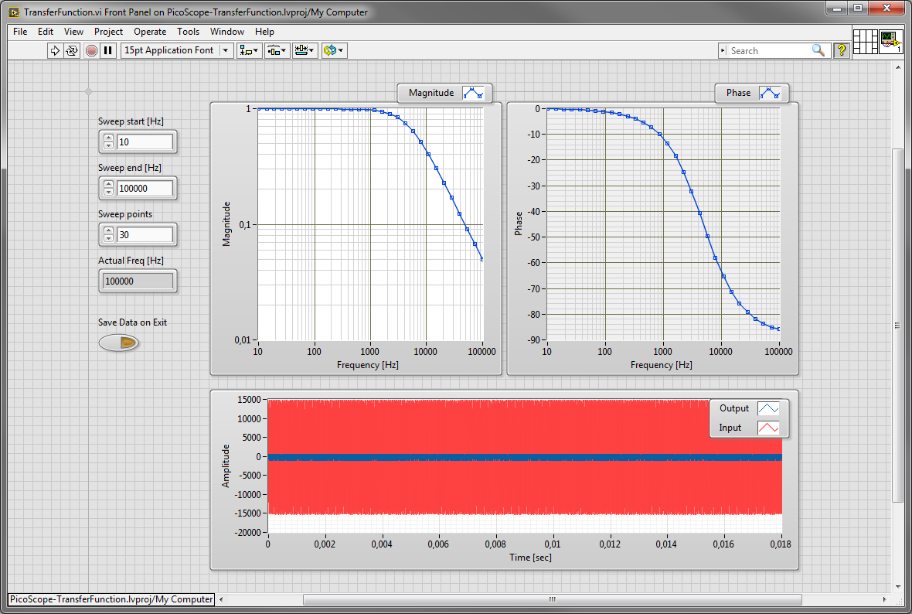
Automatikus mérés: PicoScope-TransferFunction

Slide 16
Feladatok megoldása
…pármunka…

Slide 17
Az összes feladat esetén:
Számolja ki, majd válogassa ki a megfelelő alkatrészértékeket!
Szimulátorban vizsgálja meg az áramkör viselkedését!
Mérje ki az átviteli függvényt!
Hasonlítsa össze egy grafikonon a mért és a számolt eredményt!

Slide 18
1. feladat – Aluláteresztő szűrők
Készítsen aktív aluláteresztő szűrőt:
Határfrekvencia: 5 kHz
Határfrekvencia: 15 kHz

Slide 19
2. feladat – Felüláteresztő szűrők
Készítsen aktív felüláteresztő szűrőt:
Határfrekvencia: 5 kHz
Határfrekvencia: 15 kHz

Slide 20
3. feladat – Sávszűrő
Készítsen aktív, két műveleti erősítővel megvalósított sávszűrőt:
Alsó határfrekvencia: 5 kHz
Felső határfrekvencia: 15 kHz

Slide 21
Jegyzőkönyv
A sablon jegyzőkönyvet kell kitölteni
Beadási határidő: az óra végén (1 óra 30-kor)
E-mail:
mingesz@inf.u-szeged.hu
pdf formátum, Max 5 MB, + mellékletek zip-ben
Fájlnév: KissK.9.pdf (+ KissK.9.zip)
Levél tárgya: MSE - 9 - Kedd 18h 13 jobb
A jegyzőkönyv a saját munkát kell dokumentálja. Tilos:
Valótlanságot állítani benne
Más munkáját bemásolni

